Slide 1

Scientific calculator
ΚΑΤΣΑΜΠΕΡΗΣ
Νικόλαος
ΚΟΡΡΕΣ
Ιωάννης
ΚΟΥΠΑΡΟΥΣΟΣ
Νικόλαος
ΚΩΝΣΤΑΣ
Μελέτιος
ΗΛΕ47- ΟΜΑΔΑ 3

Slide 2
ΠΡΟΒΛΗΜΑ
Δημιουργία μιας επιστημονικής αριθμομηχανής σε γλώσσα Python
Ανάπτυξη μιας διαδραστικής εφαρμογής με χρήση της βιβλιοθήκης tkinter για τη δημιουργία του γραφικού περιβάλλοντος.
Στο παράθυρο της εφαρμογής θα πρέπει να σχεδιαστούν ξεχωριστά buttons για κάθε ψηφίο, το σύμβολο της υποδιαστολής, τα σύμβολα των πράξεων και ένα display.
Η εφαρμογή θα πρέπει να λειτουργεί και με το ποντίκι και με τα πλήκτρα του υπολογιστή

Slide 3
λειτουργια
4 βασικές πράξεις (+, -, x, /) για ακέραιους και πραγματικούς αριθμούς
Τετραγωνική ρίζα και νιοστή ρίζα αριθμού
Ύψωση σε δύναμη
Δεκαδικός και φυσικός λογάριθμος
Παραγοντικό
ημίτονο, συνημίτονο, εφαπτομένη
Τόξα ημιτόνου, συνημίτονου, εφαπτομένης

Slide 4
λειτουργια
Υπερβολικό ημίτονο, υπερβολικό συνημίτονο, υπερβολική εφαπτομένη
Τόξα υπερβολικού ημιτόνου, υπερβολικού συνημίτονου και υπερβολικής εφαπτομένης
Επιλογή για υπολογισμό σε μοίρες ή ακτίνια
Σταθερές π και e
Αλλαγή προσήμου +/-
Αντίστροφο 1/x.

Slide 5
Λειτουργια
Πρέπει να διαθέτει πλήκτρα καθαρισμού (C, AC)
Πλήκτρα μνήμης (MC, MR, M+) με λειτουργικότητα ανάλογη των φυσικών αριθμομηχανών.

Slide 6
εργαλεια
Οι built-in βιβλιοθήκες της Python
Os
Tkiniter
Math
Decimal
Idlelib

Slide 7
Προσεγγιση λυσησ
Χρήση αντικειμενοστραφούς προγραμματισμού
Διασφάλιση ευελιξίας και επεκτασιμότητας του κώδικα
Δημιουργία κλάσης με μεθόδους για τις βασικές λειτουργίες της αριθμομηχανής (εισαγωγή δεδομένων , διαχείριση πράξεων, εμφάνιση αποτελεσμάτων)
Χρήση της math για τις προχωρημένες μαθηματικές συναρτήσεις
Χρήση της tkinter για την ανάπτυξη διεπαφής χρήστη
Διαχείριση σφαλμάτων εισόδου και εξόδου και σαφή μηνύματα σφάλματος στους χρήστες

Slide 8
Προβληματα που συναντησαμε
Δυσκολία εύρεσης κοινών ωρών επικοινωνίας λόγω διαφορετικών ωραρίων
Περιορισμοί μετατροπής και παρουσίασης αριθμών κινητής υποδιαστολής στο δυαδικό σύστημα.
Διαχείριση μορφών εισόδων/ εξόδων (string, int, float) και σωστή απεικόνιση.
Διαχείριση πράξεων με έναν και δύο τελεστέους
Εκτέλεση δευτερευουσών πράξεων πριν τις κύριες

Slide 9
Διαμοιρασμος εργασιων
Αρχική συζήτηση για τις βασικές ιδέες και την προσέγγιση
Δυο ομάδες- Front End & Back End
Front End: Σχεδιασμός και ανάπτυξη GUI με στόχο ένα φιλικό και λειτουργικό περιβάλλον
Back End: Σχεδιασμός και υλοποίηση μεθόδων για τον υπολογισμό των συναρτήσεων
Από κοινού debugging και δοκιμές λειτουργίας

Slide 10
Αποτελεσματα
Διαχωρισμός πράξεων σε κύριες και δευτερεύουσες
Κύριες πράξεις: +, -, *, /, modulo (με χρήση αντίστοιχων τελεστών της Python)
Δευτερεύουσες: Τριγωνομετρικές, λογάριθμοι ( log/ln), παραγοντικό, εκθετικές, ρίζες (με χρήση συναρτήσεων της math)
Αλλαγή προσήμου
Στρογγυλοποιήσεις (προς τον μεγαλύτερο ή μικρότερο ακέραιο)
Δυνατότητα υπολογισμού σε μοίρες ή ακτίνια με χρήση επιλογέα
Σύντομη επεξήγηση λειτουργίας του κάθε πλήκτρου με mouseover

Slide 11
αποτελεσματα
Σταθερές (e και π)
Εμφάνιση ποσοστού
Εμφάνιση αντίστροφου
Λειτουργίες μνήμης (MS, M+, M-, MR, MC, GT)
Λειτουργίες Εκκαθάρισης
Διαχείριση σφαλμάτων εμφάνισης ή μαθηματικών περιορισμών (π.χ. διαίρεση με το ‘0’)

Slide 12
Γνωστοι περιορισμοι
Υπολογισμοί με άρρητους (λόγω περιορισμένων δεκαδικών ψηφίων)

Slide 13
Ιδεεσ για περεταιρω αναπτυξη
Μετατροπή μονάδων μέτρησης (μήκος, βάρος, ταχύτητα, θερμοκρασία κτλ)
Εμφάνιση διαχωρισμού χιλιάδων
Επίλυση μαθηματικών παραστάσεων και εξισώσεων
Γραφικές παραστάσεις
Ιστορικό πράξεων

Slide 14
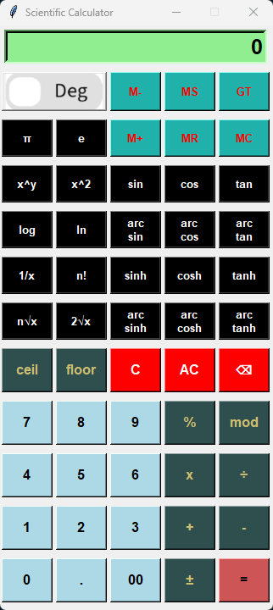
Παραδειγμα λειτουργιασ 1
Αρχική οθόνη

Slide 15
Παραδειγμα λειτουργιασ 1
Πατάμε το πλήκτρο ‘4’

Slide 16
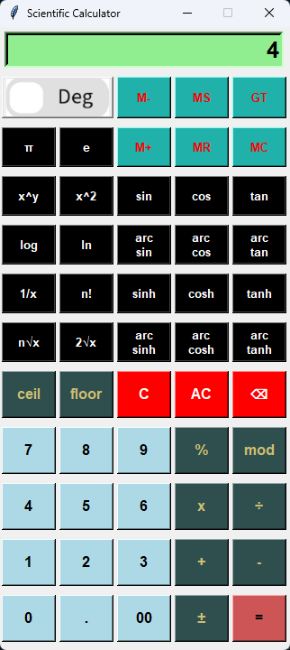
Παραδειγμα λειτουργιασ 1
Στην οθόνη εμφανίζεται το ‘4’
Πατάμε το πλήκτρο ‘+’

Slide 17
Παραδειγμα λειτουργιασ 1
Πατάμε το πλήκτρο ‘5’

Slide 18

Παραδειγμα λειτουργιασ 1
Εμφανίζεται στην οθόνη το ‘5’
Πατάμε το πλήκτρο ‘ - ’

Slide 19

Παραδειγμα λειτουργιασ 1
Στην οθόνη εμφανίζεται το αποτέλεσμα της προηγούμενης πράξης, 4+5 = ‘9’

Slide 20
Παραδειγμα λειτουργιασ 1
Πατάμε το πλήκτρο ‘0’

Slide 21

Παραδειγμα λειτουργιασ 1
Στην οθόνη εμφανίζεται το ‘0’
Πατάμε το πλήκτρο ‘ . ‘

Slide 22

Παραδειγμα λειτουργιασ 1
Στην οθόνη εμφανίζεται το ‘0.’
Πατάμε το πλήκτρο ‘9’

Slide 23

Παραδειγμα λειτουργιασ 1
Στην οθόνη εμφανίζεται το ‘0.9’
Πατάμε το πλήκτρο ‘÷’

Slide 24
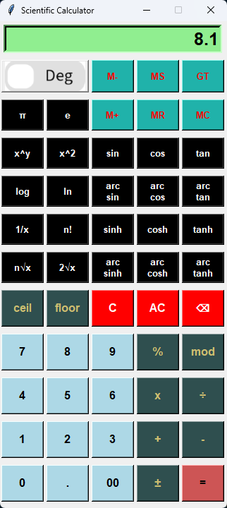
Παραδειγμα λειτουργιασ 1
Στην οθόνη εμφανίζεται το αποτέλεσμα της πράξης 9 – 0.9 = ‘8.1’
Πατάμε το πλήκτρο ‘5’

Slide 25

Παραδειγμα λειτουργιασ 1
Στην οθόνη εμφανίζεται το ‘5’
Πατάμε το πλήκτρο ‘=’

Slide 26

Παραδειγμα λειτουργιασ 1
Εμφανίζεται το τελικό αποτέλεσμα 8.1 / 5 = 1.61

Slide 27
Παραδειγμα λειτουργιασ 2
Αρχική οθόνη

Slide 28
Παραδειγμα λειτουργιασ 2
Πατάμε το πλήκτρο ‘4’

Slide 29

Παραδειγμα λειτουργιασ 2
Στην οθόνη εμφανίζεται το ‘4’
Πατάμε το πλήκτρο ‘5’

Slide 30

Παραδειγμα λειτουργιασ 2
Στην οθόνη εμφανίζεται το ‘45’
Πατάμε το πλήκτρο ‘sin’

Slide 31
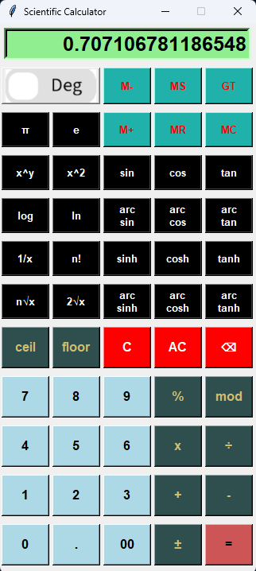
Παραδειγμα λειτουργιασ 2
Στην οθόνη εμφανίζεται το ημίτονο των 45 μοιρών, δηλαδή 0,707106781186548
Πατάμε το πλήκτρο ‘x ^ 2‘.

Slide 32
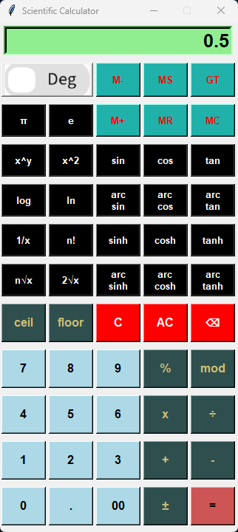
Παραδειγμα λειτουργιασ 2
Στην οθόνη εμφανίζεται το ‘0,5’, που είναι το αποτέλεσμα
Πατάμε το πλήκτρο ‘=‘ για να αποθηκευτεί το αποτέλεσμα στη μνήμη

Slide 33
Παραδειγμα λειτουργιασ 2
Πατάμε το πλήκτρο ‘4’

Slide 34
Παραδειγμα λειτουργιασ 2
Στην οθόνη εμφανίζεται το ‘4’
Πατάμε το πλήκτρο ‘5’

Slide 35
Παραδειγμα λειτουργιασ 2
Στην οθόνη εμφανίζεται το ‘45’
Πατάμε το πλήκτρο ‘cos’

Slide 36
Παραδειγμα λειτουργιασ 2
Στην οθόνη εμφανίζεται το συνημίτονο των 45 μοιρών, δηλαδή 0,707106781186548
Πατάμε το πλήκτρο ‘x ^ 2‘.

Slide 37
Παραδειγμα λειτουργιασ 2
Στην οθόνη εμφανίζεται το ‘0,5’, που είναι το αποτέλεσμα
Πατάμε το πλήκτρο ‘=‘ για να αποθηκευτεί το αποτέλεσμα στη μνήμη

Slide 38
Παραδειγμα λειτουργιασ 2
Πατάμε το πλήκτρο ‘GT‘ για να καλέσουμε τη λειτουργία Γενικού Συνόλου (Grand Total)

Slide 39

Παραδειγμα λειτουργιασ 2
Εμφανίζεται το αποτέλεσμα ‘1’ (0,5 + 0,5)
Από τα μαθηματικά είναι γνωστό πως:
ημ² θ + συν² θ = 1

